Slide 1
HERZLICH WILLKOMMEN
zum
Elterninformationsabend
für die neuen Fünftklässler

Slide 2
Unser Farbkonzept
Die Klassen werden einer Farbe zugeordnet:
Räume, Stühle, Klassenbücher . . . etc.
Oberbruch | Haaren
alle A-Klassen: rot alle B-Klassen: gelb alle C-Klassen: grün alle D-Klassen: blau | alle .1-Klassen: hellgrün alle .2-Klassen: hellblau

Slide 3
Stundenraster Oberbruch
Unterrichtsbeginn 08.05 Uhr
Unterrichtsende
langer Tag: 15.30 Uhr
max. 3 Tage
kurzer Tag: 13.00 / 13.45 Uhr

Slide 4
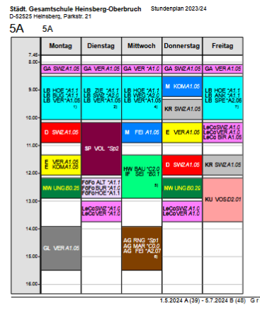

Slide 5
Informationen vor dem neuen Schuljahr
Schülerbeförderung: Bei mehr als 3,5 km Entfernung Anträge im Sekretariat auf Fahrkarte möglich, Linienverkehr der West: https://www.west-verkehr.de/index.php/de/fahrplan
Mensa (Preise 3,50 und 4,50 €)
Oberbruch = Anmeldung und Taschengeldkonto (mit goldenem Chip, beide Elternteile), Registrierung der Karten am Kennenlern-Nachmittag, Di 24.06.2025, 17.00 -19.00 Uhr, möglich; (erst dann können Buchungen am Terminal in der Aula in Oberbruch erfolgen)

Slide 6
Informationen vor dem neuen Schuljahr
MUSS: Elterneigenanteil (34,- €) + Materialkosten (36, -€)
insgesamt 70,- € bis 03.06.2025 auf Schulkonto
Schließfächer von ASTRA mit Formular über das Sekretariat anmelden
KANN: Starterpaket des Fördervereins (50,- € super günstig) (hellgelbes Formular)
bis 11.07.2025 (letzter Schultag) auf Fördervereinskonto

Slide 8
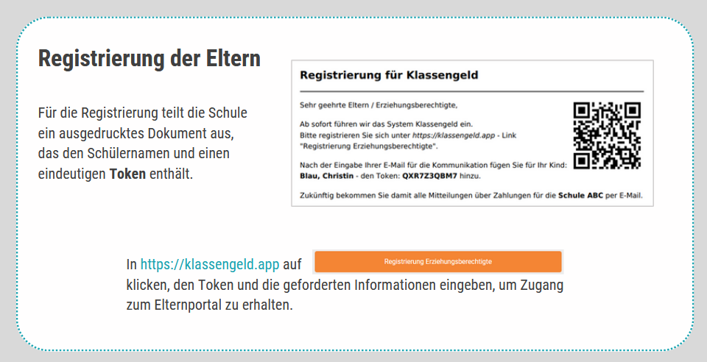

Slide 9
Eltern unterstützen
Ihre Mithilfe kann uns sehr bereichern:
AG-Angebote (Oberbruch, mittwochs 14.00-15.30h)
Offene Mittags-Angebote (Oberbruch 13.00-14.00h)
Treten Sie unserem Förderverein bei!
www.gesamtschule-heinsberg.de/schulgemeinschaft/foerderverein

Slide 10
Wenn unser Unterricht heute darin besteht, dass wir Kindern Dinge beibringen, die in einem oder zwei Jahrzehnten von Maschinen erledigt werden, beschwören wir Katastrophen herauf. H. Freudenthal, niederländischer Mathematiker

Slide 11
Vier tragende
Säulen, auf denen unser
Haus des Lernens aufgebaut ist und weiterentwickelt wird.
Lernen, zusammen zu leben
Lernen,
zu handeln
Lernen, Wissen zu erwerben
Lernen,
Zu sein

Slide 12
Besonderheiten unseres pädagogischen Konzepts
Unsere Schule ist eine Schule, die bei allen Kindern einen Förderbedarf sieht.
Wir sind eine inklusive Schule, die jedem Kind mit Wertschätzung begegnet.
Wir wollen Potentiale entfalten → jedes Kind nach seinen Möglichkeiten!

Slide 13
Besonderheiten unseres pädagogischen Konzepts
Gemeinsamer Anfang (GA):
jeden Morgen zusammen in der Klasse den Tag beginnen, wichtige Dinge besprechen, ein gutes Sozialklima herstellen
alle 4 Wochen Dienstag mit den Schülern bestimmter Jahrgänge (5/6, 7/8, 9/10) in der Aula (Assembly), auf die Woche zurückzublicken, loben, andere Dinge der Wertschätzung tun

Slide 14
Besonderheiten unseres pädagogischen Konzepts
Lernbüros in Deutsch, Mathe, Englisch und Gesellschaftslehre (+Orientierungsbüro):
an 4 Tagen in der Woche
Bausteine auf mindestens zwei Niveaus (Erde und Luft)
Arbeit im individuellen Tempo
Testat (=Klassenarbeit), wenn man soweit ist
durchschnittlich 20 Schüler in einem Lernbüro
jahrgangsübergreifend

Slide 15
Besonderheiten des pädagogischen Konzepts
LeCo (Lernen und Coachen):
um den Prozess der Verselbstständigung gut begleiten zu können, müssen wir viel beraten
mindestens zwei LeCo-Zeiten pro Woche
In der Regel sind zwei Klassenlehrer pro Klasse die Tutoren der Schülerinnen und Schüler

Slide 16
Besonderheiten des pädagogischen Konzepts

Slide 17
Besonderheiten des pädagogischen Konzepts
jahrgangsübergreifendes Lernen:
Schüler lernen vor allem besser voneinander und miteinander (Peergroup-Learning)
in den Lernbüros
→ Lernbüro-Kopplung Jg. 5-6, 7-8, 9-10 (Haaren 5-7, 8-10)

Slide 18
Sprechen Sie mit uns
Vielen Dank für Ihren Besuch | sekretariat@gesamtschule-heinsberg.de 02452 - 15 71 71 00
Rufen Sie uns an oder schreiben Sie uns, wenn Sie Fragen haben.

